Slide 1



Добре дошли в JavaScript
Разработка
на софтуер
Учителски екип
Обучение за ИТ кариера
https://it-kariera.mon.bg/e-learning/

Slide 2

Съдържание
Въведение в JavaScript
Типове Данни
Оператори и Някои Особености
Функции

Slide 3

Въведение в JavaScript
3

Slide 4
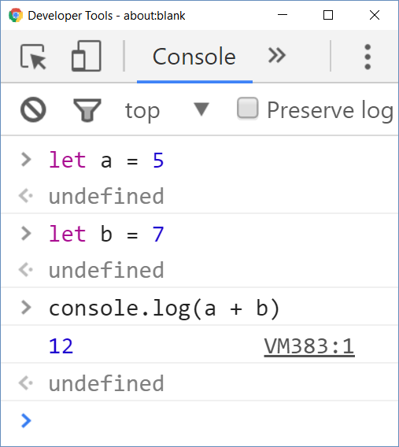
Въведение в JavaScript
JavaScript (JS) е скриптов език
Изпълняват се команди (скрипт)
Не се компилира
Може да работи в интерактивен режим
Наред с HTML и CSS, JavaScript е една от 3-те основни технологии в уеб света
JavaScript позволява динамичност и интерактивност в уеб страниците
Има достъп до DOM и API(известия, геолокация, ...)

Slide 5
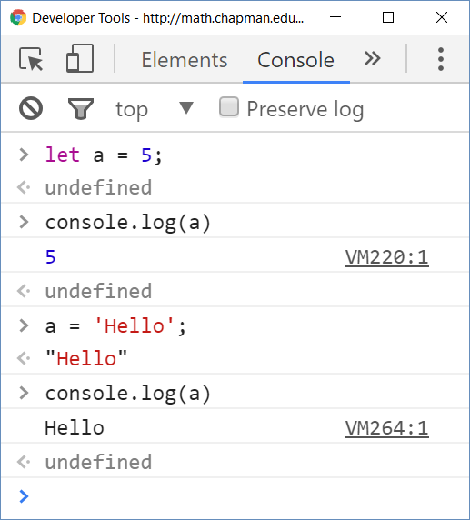
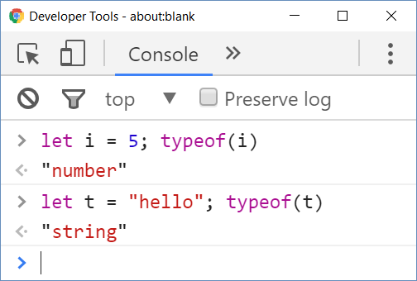
Въведение в JavaScript
JavaScript е нетипизиран език
Нетипизиран (динамично типизиран) == променливите нямат тип
Стойностите на променливите имат тип

Slide 6
Въведение в JavaScript
Първоначално JavaScript е внедрен само от страна на клиента в уеб браузърите
Двигатели на JavaScript в днешно време са вградени в много видове софтуер
JavaScript от страна на сървъра, мобилни приложения, Desktop приложения и т.н.

Slide 7
Въведение в JavaScript
JavaScript е една от най-популярните технологии в уеб мрежата
Повишаването на Single-page приложенията(SPA) и JavaScript-тежките сайтове със сигурност доказват това
Една от най-важните техники около JS е AJAX
Asynchronous JavaScript and XML
TypeScript е въведен суперсет от JS, който се компилира в обикновен JS

Slide 8

Типове данни в JS
8

Slide 9
Примитивни Типове Данни
String - използван за представяне на текстови данни (символни низове)
Number - числов тип данни
Boolean
Undefined - е стойност, автоматично присвоена на променливи, току-що декларирани
Null
BigInt - държи цели числа с произволна точност
Symbol - символите са нови за JavaScript. Символът е уникална и неизменна примитивна стойност

Slide 10
Стойности на Променливи
Променливите, на които е присвоена непримитивна стойност, получават референция към тази стойност
Undefined променлива е променлива, която е декларирана с ключова дума, но не й е дадена стойност
Undeclared променлива е променлива, която изобщо не е декларирана
let a;
console.log(a) // undefined
console.log(undeclaredVariable);
// ReferenceError: undeclaredVariable is not defined

Slide 11
Стойности на Променливи
let, const и var се използват за деклариране на променливи
let - for reassigning a variable
const - след като бъде присвоена, не може да се променя
var - дефинира променлива в лексикалния обхват, независимо от обхвата на блока
let name = "Peter";
name = "Maria";
const name = "George";
name = "Maria"; // TypeError
var name = "George";
name = "Maria";

Slide 12
Фиксирани стойности – Масиви
Фиксирани стойности – литерали
Array Literals: списък с нулеви или повече елементи от масив, затворен в квадратни скоби ([])
let cars = ["Ford", "BMW", "Peugeot"];
let arrayLength = cars.length; // 3
let secondCar = cars[1]; // "BMW"

Slide 13
Фиксирани стойности – Обекти
Списък с нула или повече двойки имена на свойства
Свързани стойности на обект, затворени в къдрави скоби {}
let car = { type: "Infinity", model: "QX80", color: "blue" };
let carType = car.type;
let carType = car["type"]; // Access property
car.year = 2018;
car["year"] = 2018; // Add new property
car.color = "black";
car["color"] = "black"; // Correct existing property

Slide 14

Оператори
Някои Особености
14

Slide 15

Стриктно Равенство (===)
Сравнява по стойност и тип
let a = 10;
let b = "10";
a == b // true
a === b // false
a != b // false
a !== b // true

Slide 16
Truthy и Falsy Стойности
Стойност е "truthy" в JavaScript, когато стойността се превръща в true, когато се използва в булев контекст
Има само шест "falsy" стойности - false, null, undefined, NaN, 0 и ""
logTruthiness (3.14); //Truthy!
logTruthiness ({}); //Truthy!
logTruthiness (NaN); //Falsy.
logTruthiness ("NaN"); //Truthy!
logTruthiness ([]); //Truthy!
logTruthiness (null); //Falsy.
logTruthiness (""); //Falsy.
logTruthiness (undefined); //Falsy.
logTruthiness (0); //Falsy.
function logTruthiness (val) {
if (val) {
console.log("Truthy!");
} else {
console.log("Falsy.");
}
}

Slide 17

Функции
17

Slide 18
Функции
Функция – именован списък с инструкции (изрази и изрази)
Може да приема параметри и да връща резултат
Имената и параметрите на функциите използват camelCase
{ стои на същия ред
Извикване на функция
function printStars(count) {
console.log("*".repeat(count));
}
printStars(10);

Slide 19

Какво научихме в този час?
JavaScript (JS) е скриптов и нетипизиран език
Примитивни типове данни - String, Number, Boolean, Undefined, Null, BigInt, Symbol
Стриктно равенство
Функции
19

Slide 20
Добре дошли в JavaScript
https://it-kariera.mon.bg/e-learning/

Slide 21




Министерство на образованието и науката (МОН)
Настоящият курс (презентации, примери, задачи, упражнения и др.) е разработен за нуждите на Национална програма "Обучение за ИТ кариера" на МОН за подготовка по професия "Приложен програмист"
Курсът е базиран на учебно съдържание и методика, предоставени от фондация "Софтуерен университет" и се разпространява под свободен лиценз CC-BY-NC-SA

